Slide 1


Slide 2
SISTEMAS INTELIGENTES
JOHN W. BRANCH
Profesor Titular
Departamento de Ciencias de la Computación y de la Decisión
Director del Grupo de I+D en Inteligencia Artificial – GIDIA
jwbranch@unal.edu.co
https://github.com/srobles05/3008410-SistemasInteligentes
https://www.coursera.org/programs/universidad-nacional-de-colombia-odgoe

Slide 3
METODOLOGÍA ENSEÑANZA – APRENDIZAJE
Sesiones Remotas vía Google.Meet
Sincrónicas y Asincrónicas
El aprendizaje sincrónico involucra estudios online a través de una plataforma. Este tipo de aprendizaje sólo ocurre en línea. Al estar en línea, el estudiante se mantiene en contacto con el docente y con sus compañeros. Se llama aprendizaje sincrónico porque la plataforma permite que los estudiantes pregunten al docente o compañeros de manera instantánea a través de herramientas como el chat o el video chat.
El aprendizaje asincrónico puede ser llevado a cabo online u offline. El aprendizaje asincrónico implica un trabajo de curso proporcionado a través de la plataforma o el correo electrónico para que el estudiante desarrolle, de acuerdo a las orientaciones del docente, de forma independiente. Un beneficio que tiene el aprendizaje asincrónico es que el estudiante puede ir a su propio ritmo.

Slide 4
Descripción del Curso El curso de Sistemas Inteligentes cubre los aspectos más clásicos del campo de Inteligencia Artificial, desde sistemas basados en conocimiento a computación evolutiva, con el fin de proporcionar las herramientas necesarias para afrontar problemas de aplicación en un contexto investigativo y/o profesional.

Slide 5
Contenido
Introducción.
Sistemas Basados en Conocimiento.
Sistemas de Lógica Difusa.
Planificación Automática en Inteligencia Artificial.
Computación Evolutiva.
Aplicaciones y Casos de Éxito.

Slide 6
SISTEMAS INTELIGENTES Introducción
JOHN W. BRANCH
Profesor Titular
Departamento de Ciencias de la Computación y de la Decisión
Director del Grupo de I+D en Inteligencia Artificial – GIDIA
jwbranch@unal.edu.co

Slide 7
Contenido
Pasado, Presente y Futuro de la Inteligencia Artificial.
Desmitificando la Inteligencia Artificial.
Aplicaciones.

Slide 8

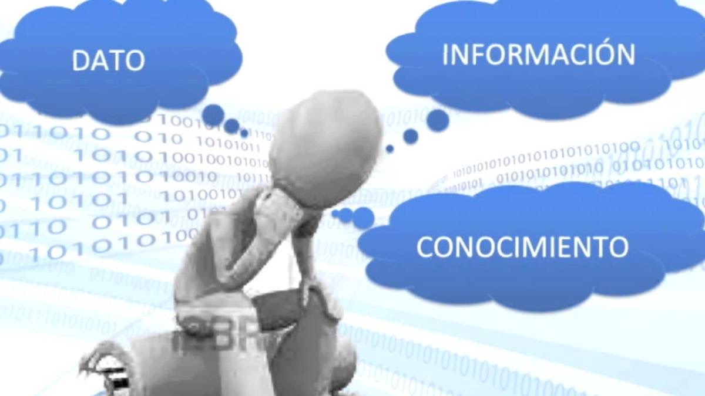

Slide 9
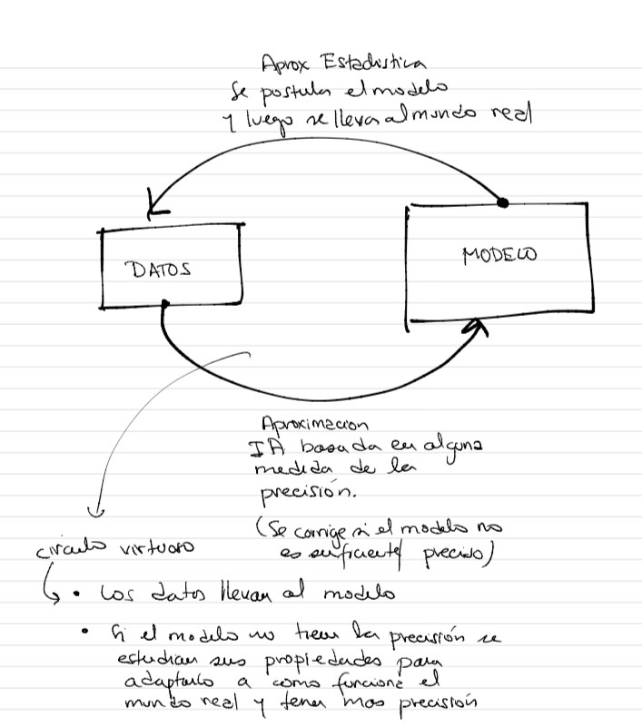

Slide 10
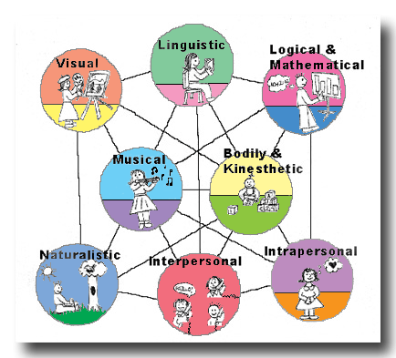
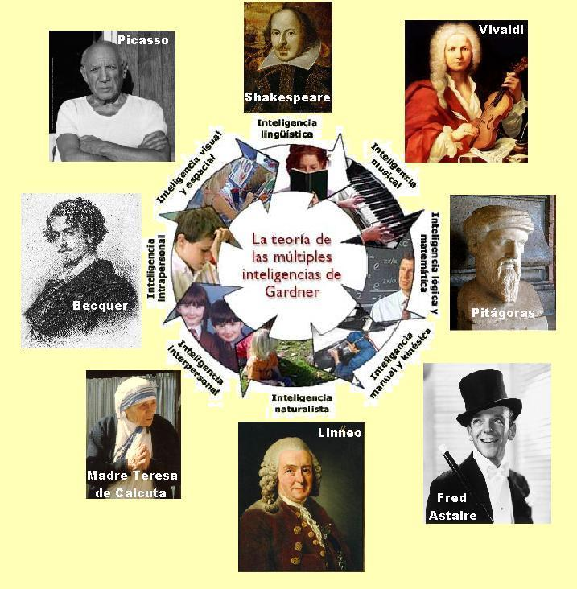
¿Qué es la inteligencia?
Resolver problemas Complejos
Hacer Generalizaciones
Establecer Relaciones
Análisis
Percepción
Comprensión y Aprendizaje
Creación
Área de investigación y aplicación

Slide 11
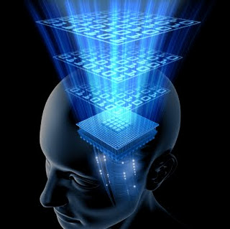
Inteligencia Artificial
•Intenta comprender el comportamiento
de entidades inteligentes (es una ciencia).
•Se esfuerza en construir máquinas inteligentes
(es una ingeniería).
•Máquinas inteligentes = máquinas capaces
de percibir, razonar, aprender, comunicarse y
actuar en entornos complejos.
•La IA es un área reciente (1956).
•El estudio de la inteligencia es una
disciplina muy antigua.

Slide 12
Inteligencia Artificial
Las definiciones se agrupan en:
RAZONAMIENTO
COMPORTAMIENTO
Inteligencia ideal
Área de investigación y aplicación

Slide 13

Inteligencia Artificial
Integra diversas líneas dentro de las ciencias computacionales, electrónica, mecánica, matemáticas y comunicaciones, entre otras.
Diseñar y crear entidades artificiales y programas que son capaces de solucionar problemas o bien efectuar labores de manera autónoma, usando algoritmos de comportamiento humano
Área de investigación y aplicación

Slide 14
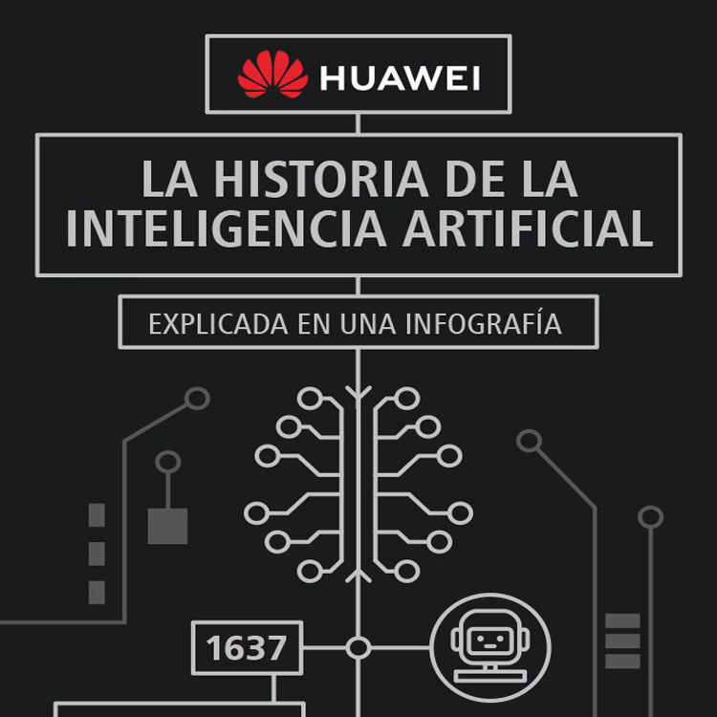
Pasado, Presente y Futuro
14

Slide 15
Pasado, Presente y Futuro

Slide 16

Pasado, Presente y Futuro

Slide 17
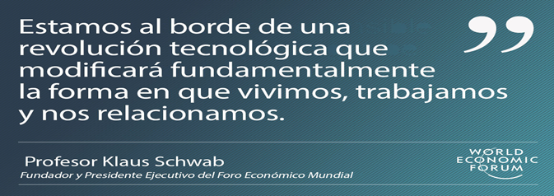
Pasado, Presente y Futuro
Tomado de: Schwab, Klaus (Enero 14, 2016). La Cuarta Revolución Industrial: qué significa, cómo responder. Recuperado: https://www.weforum.org/agenda/2016/01/the-fourth-industrial-revolution-what-it-means-and-how-to-respond/

Slide 18
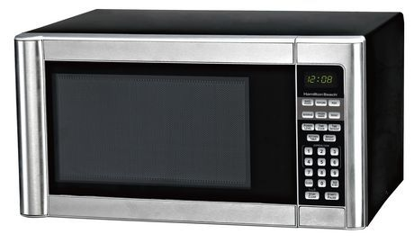
Desmitificando la Inteligencia Artificial

Slide 19
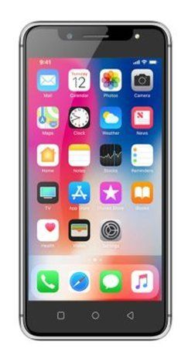
Desmitificando la Inteligencia Artificial

Slide 20
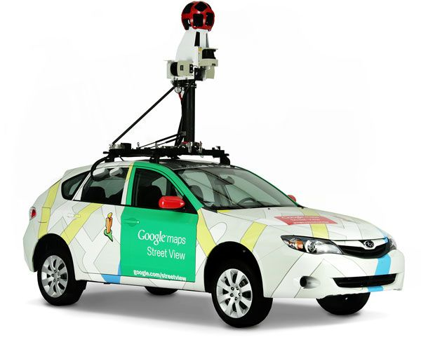
Desmitificando la Inteligencia Artificial

Slide 21
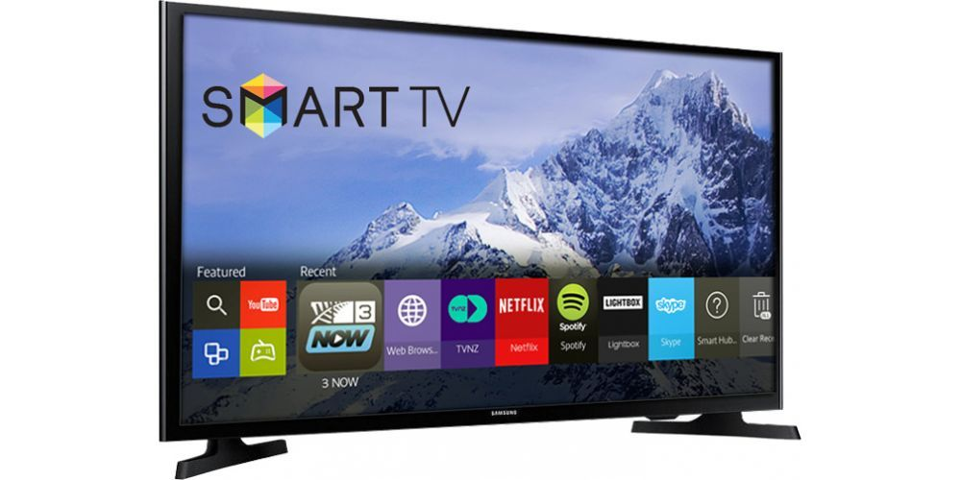
Desmitificando la Inteligencia Artificial

Slide 22
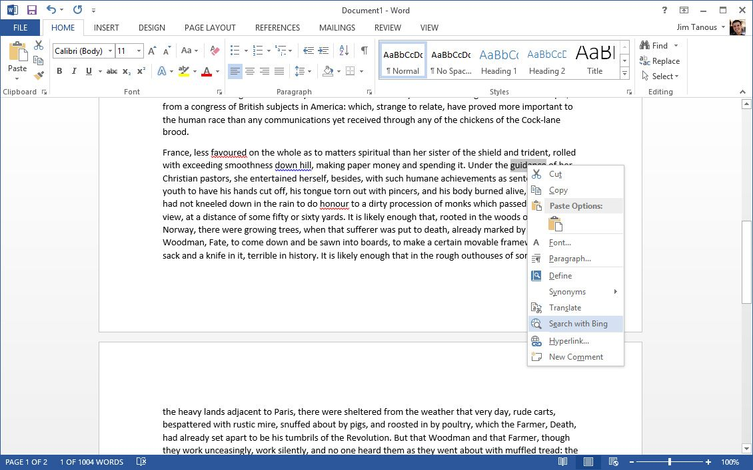
Desmitificando la Inteligencia Artificial

Slide 23
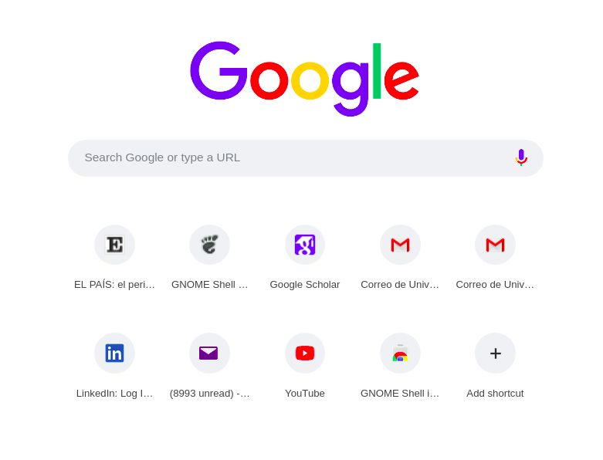
Desmitificando la Inteligencia Artificial

Slide 24
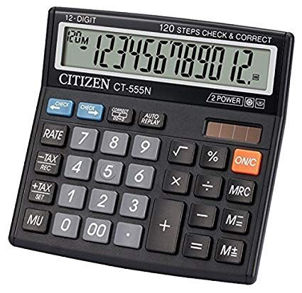
Desmitificando la Inteligencia Artificial

Slide 25
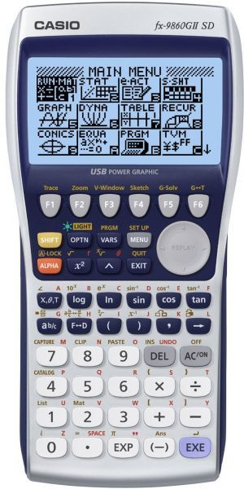
Desmitificando la Inteligencia Artificial

Slide 26
Aplicaciones de la Inteligencia Artificial
Aprendizaje de Máquinas
Computación Evolutiva
Lógica difusa
Sistemas basados en conocimiento
Planificación
Agentes
Campos de aplicación
Visión por computador.
Proc. de lenguaje natural.
Sistemas de apoyo a la decisión.
Automatización.
Robótica.
Optimización.
Bioinformática.
Interacción humano-máquina.
Minería de datos.
…y muchos más.
“The main objectives of AI are to develop methods and systems for solving problems, usually solved by the intellectual activity of humans, for example, image recognition, language and speech processing, planning, and prediction, thus enhancing computer information systems; and to develop models which simulate living organisms and the human brain in particular, thus improving our understanding of how the human brain works.” (Kasabov, 1998).
Fuentes: https://itcl.es/blog/presente-y-futuro-de-la-inteligencia-artificial/

Slide 27
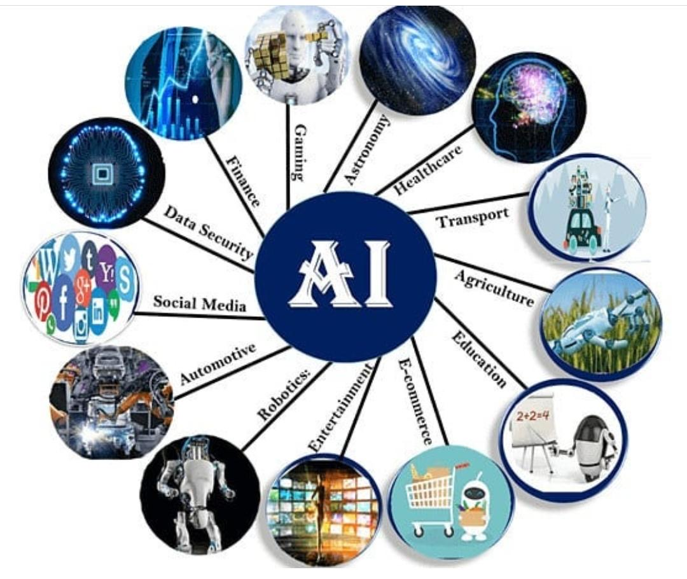
Aplicaciones de la Inteligencia Artificial

Slide 28
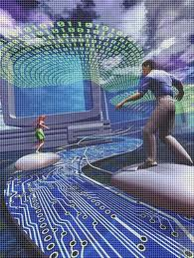
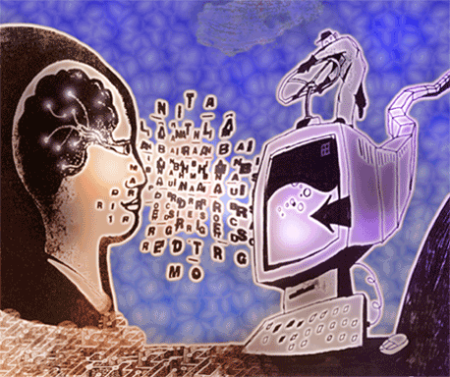
Aplicaciones de la Inteligencia Artificial
Mundos virtuales:
Procesamiento de lenguaje natural:

Slide 29
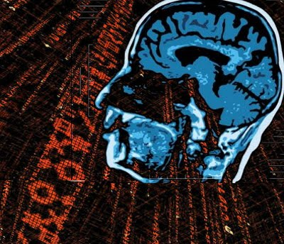
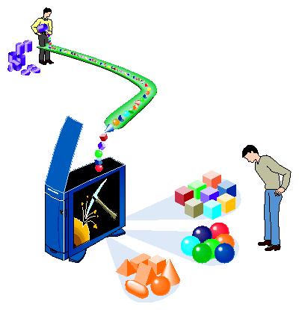
Aplicaciones de la Inteligencia Artificial
Lingüística Computacional:
Minería de datos:

Slide 30
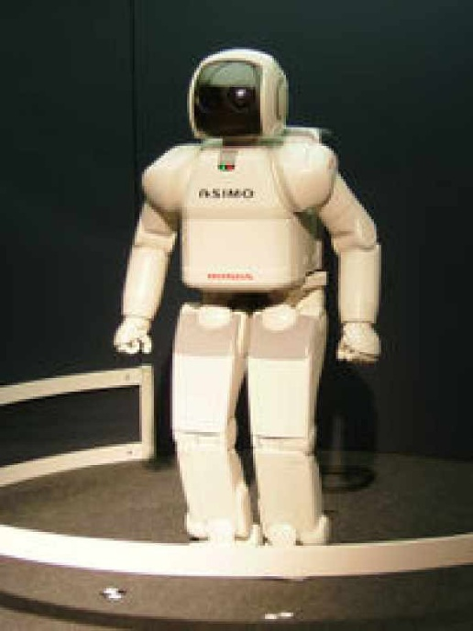

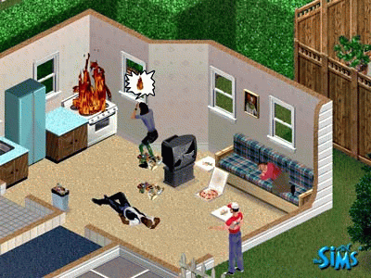
Aplicaciones de la Inteligencia Artificial
Robótica:
Sistemas de apoyo a la decisión:
Videojuegos:

Slide 31
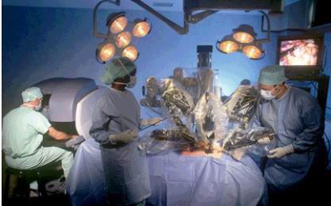
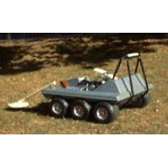
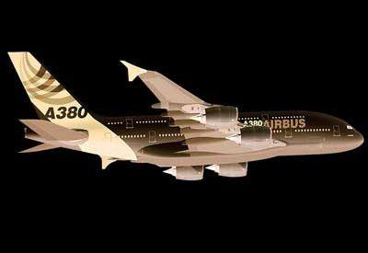
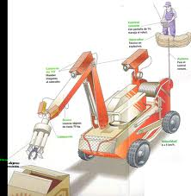
Aplicaciones de la Inteligencia Artificial

Slide 32

Preguntas
?
?
?
?

Slide 33

Evaluación
Seguimiento ..…………………………….…… | 40%
Proyecto Final del Curso ..…………………………….…… | 60%
Notes:
33

